Slide 1
Waarom maken we niet alles in Nederland?
Hoofdstuk 6

Slide 2
Algemene lesdoelen hoofdstuk 6
Aan het eind van dit hoofdstuk weten de leerlingen:
- wat de verschillen zijn tussen zware en lichte industrie;
- dat er relaties zijn tussen fabrieken onderling, van grondstof tot eindproduct via halffabricaten;
-dat bedrijfsonderdelen van een firma verspreid kunnen zijn over meer landen.

Slide 3
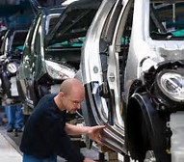
Soorten industrie
We vergelijken in dit hoofdstuk 2 gebieden met elkaar: zware industrie in Rusland en lichte industrie in Slowakije.
Zware industrie: Fabrieken die een grondstof verwerken, zoals olie-industrie en de metaalindustrie. (binnen Nederland is dat bv de hoogovens in IJmuiden.) Zware industrie bewerkt een grondstof tot een halffabricaat.
Je vindt dit meestal op een plaats waar de grondstof gewonnen wordt, of op een plek waar het aangevoerd kan worden.
Lichte industrie: Fabrieken die van verschillende onderdelen een eindproduct maken. (binnen Nederland is dat bv. Philips in Eindhoven). De onderdelen worden vaak ergens anders gemaakt. Deze industrie moet dus ook rekening houden met goede aanvoermogelijkheden.

Slide 4
Doelen Les 1
De leerlingen weten:
-dat zware industrie grondstoffen verwerkt;
-dat lichte industrie van verschillende onderdelen een product maakt (assemblage)
De leerlingen kunnen:
-op een vereenvoudigde tekening over zware en lichte industrie de volgende begrippen herkennen: aanvoer, afvoer, assemblage, lichte industrie, zware industrie en milieuverontreiniging.
De leerlingen realiseren zich dat:
-zware industrie er anders uitziet dan lichte industrie;
-de lichte industrie goed moet plannen om alle onderdelen voor de producten op tijd in de fabriek te hebben

Slide 5
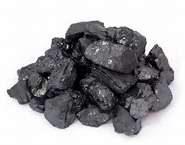
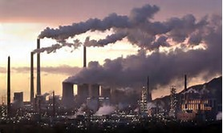
Begrippen les 1
De assemblage: Het in elkaar zetten van losse onderdelen tot een compleet toestel of apparaat. (vaak komen de onderdelen uit verschillende landen!)
De delfstof (heb je geleerd in hoofdstuk 2)
De grondstof: Stof waaruit de industrie een ander product maakt. (bv. aardappelen zijn een grondstof van de patatfabriek)
De lichte industrie: Fabrieken die alles maken wat wij dagelijks nodig hebben: apparaten, voedsel, kleding enz.
De milieuverontreiniging: Vervuiling van bodem, lucht en water. Een belangrijke milieuverontreiniger in de industrie is de uitstoot van CO2 (koolstofdioxide). Hierdoor ontstaat het broeikaseffect.
De steenkool: Zwarte steen die kan branden. Steenkool lijkt op houtskool, dat op de barbecue gebruikt wordt, maar is veel harder. Het werd vroeger gebruikt om kachels te stoken.
De zware industrie: Fabrieken die een grondstof bewerken, zoals ijzer- en staalfabrieken. (bv de hoogovens in IJmuiden)

Slide 6
Doelen les 2
De leerlingen kunnen:
-enkele voorbeelden geven bij de industrievormen uit de legenda;
-opzoeken welke vormen van industrie bij een bepaalde plaats of in een land voorkomen;
-bij een aantal vormen van industrie een patroon ontdekken op de kaart;
-een eenvoudige verklaring geven voor de ligging van een aantal vormen van industrie;
-de plaatsnamen uit de topografielijst terugvinden op een blinde kaart.

Slide 7
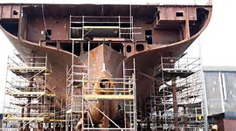
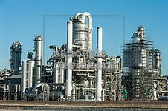
Begrippen les 2
Het industriegebied: Een gebied waar veel fabrieken bij elkaar staan.
De chemische fabriek: Fabrieken waar scheikunde voor nodig is. Er wordt gewerkt met gevaarlijke stoffen om producten te maken als: plastic, verf, lippenstift, wasmiddelen en medicijnen.
De scheepsbouw: Het bouwen van schepen (vergelijk met bosbouw, akkerbouw, wegenbouw enz)
De textiel: Stof waarvan kleding wordt gemaakt. (katoen, wol, zijde enz)
De voedingsmiddelen: Etenswaren. (koffie, brood, blikgroenten enz. Deze producten worden gemaakt in de lichte industrie)

Slide 8
Topografie hoofdstuk 6
Oekraïne Tsjechië Slowakije Hongarije Polen Kiev Moskou | Sint Petersburg Praag Bratislava Boedapest Warschau De Oeral De Wolga De Kaukasus

Slide 9
Doelen les 3
De leerlingen weten:
-dat er in de omgeving van Moskou zware industrie aangetroffen wordt en wat deze industrie produceert;
-dat er in de omgeving van Bratislava lichte industrie aangetroffen wordt en wat deze industrie produceert;
De leerlingen kunnen;
-verschillen tussen de industrie rond Moskou en de industrie rond Bratislava benoemen en verklaren.
De leerlingen realiseren zich dat:
-zware industrie een halffabricaat levert;
-lichte industrie afhankelijk is van een goed netwerk.

Slide 10
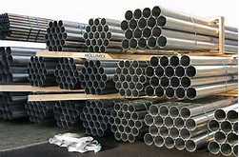
Begrippen les 3
De distributie: Het verdelen van iets onder veel mensen.
Het eindproduct: Een product waar de fabriek niets meer mee hoeft te doen; het is af. (het eindproduct van een aardappelfabriek is een zak chips) Alles wat je in de winkel kunt kopen is een eindproduct
Het halffabricaat: Een product dat gemaakt is door een fabriek, maar dat nog geen eindproduct is. Een andere fabriek moet het nog afmaken. (voorbeelden van halffabricaten zijn: staal, aluminium, houten planken, smaakstoffen, olie.)
De hoogoven: Een fabriek waarin vloeibaar ijzer gemaakt wordt. Het vloeibare ijzer wordt opgevangen in treinwagens met vuurvaste binnenbekleding. Daarna gaat de trein naar de staalfabriek voor verdere verwerking.
Het netwerk: Alle wegen die gebruikt worden om dingen te vervoeren en alle plekken waarvandaan en waarnaartoe vervoerd kan worden. (spoorwegen, wegen, waterwegen en luchtwegen.

